Slide 1

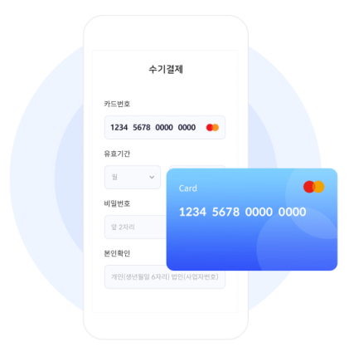
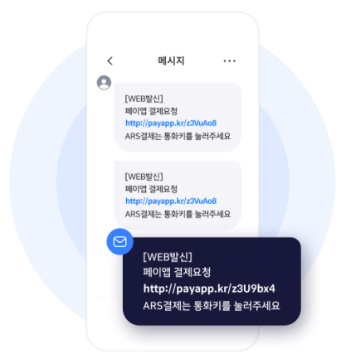

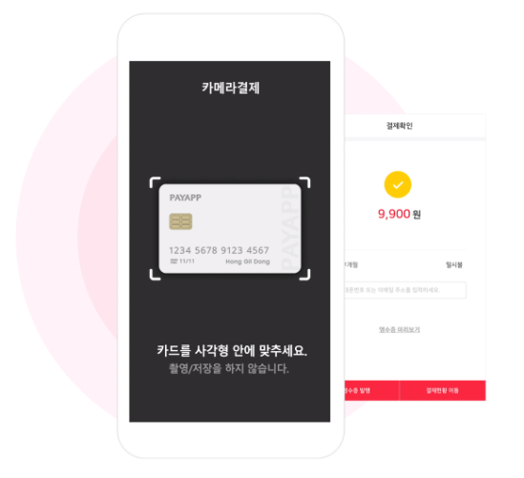
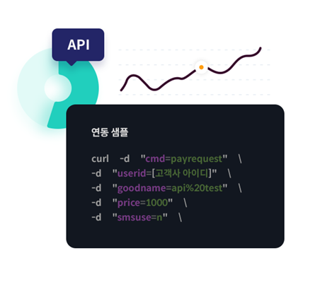
결제 API 연동 제안서
페이앱 리셀러 0000 Pay shop
서비스 가입문의 : 1800-3772

Slide 2

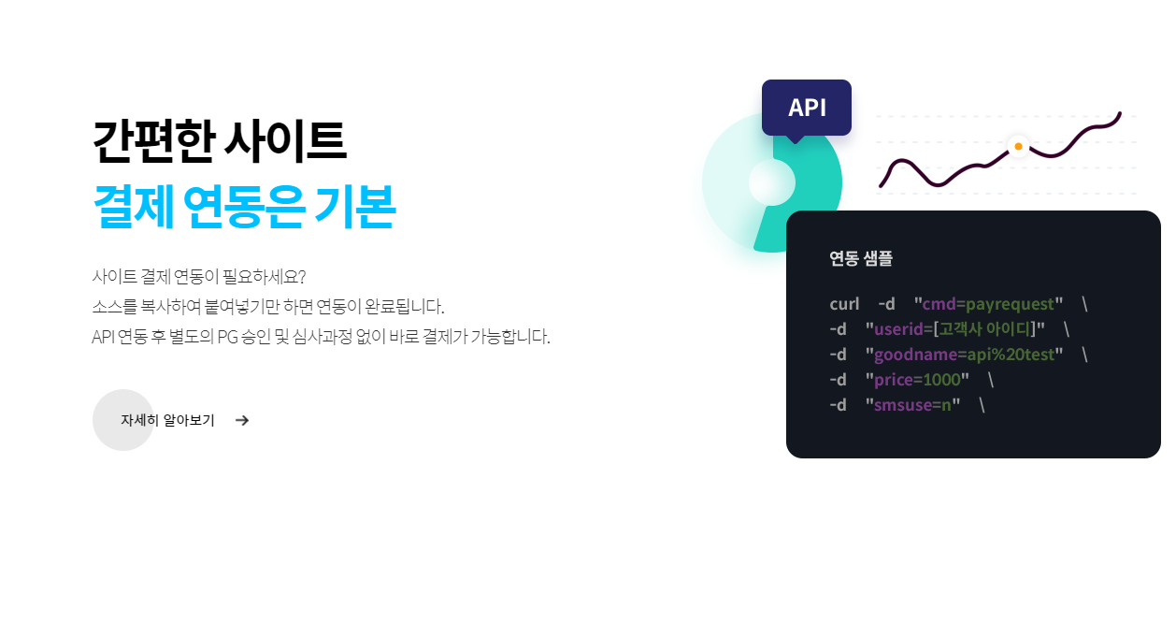
신청하면 PG 승인 및 심사과정 없이 바로 결제가 가능한 솔루션
결제창 연동이 쉬운 결제 솔루션

Slide 3
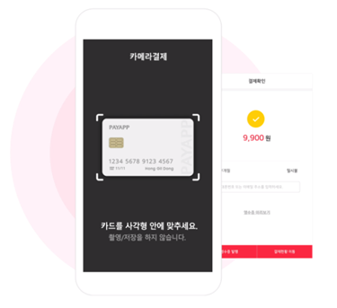
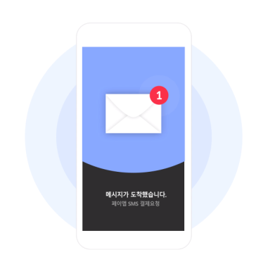
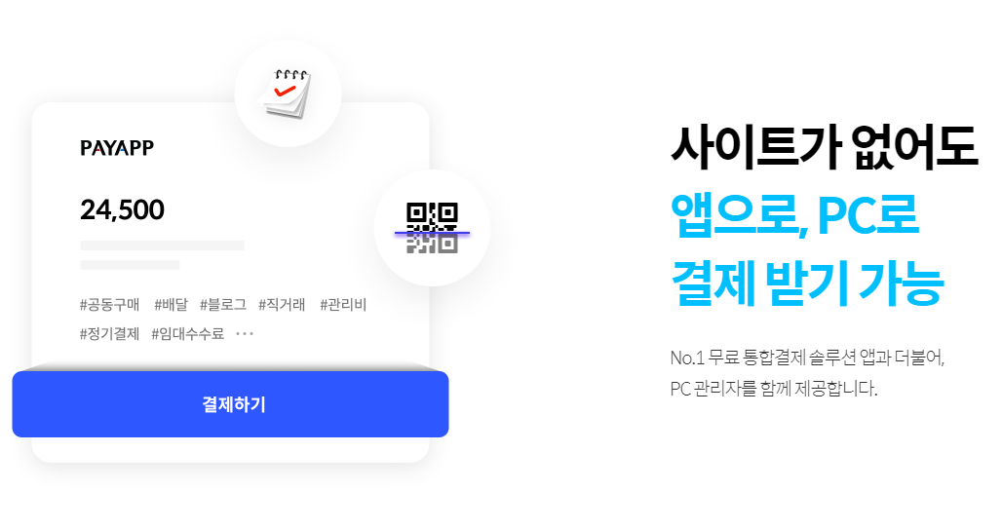
결제 APP 과 PC 관리자를 통한 결제 받기 기본 제공
APP을 통한 실시간 결제 알림과 조회가 가능한 솔루션
리더기 없이 APP으로 오프라인 결제까지 받을 수 있는 솔루션

Slide 4
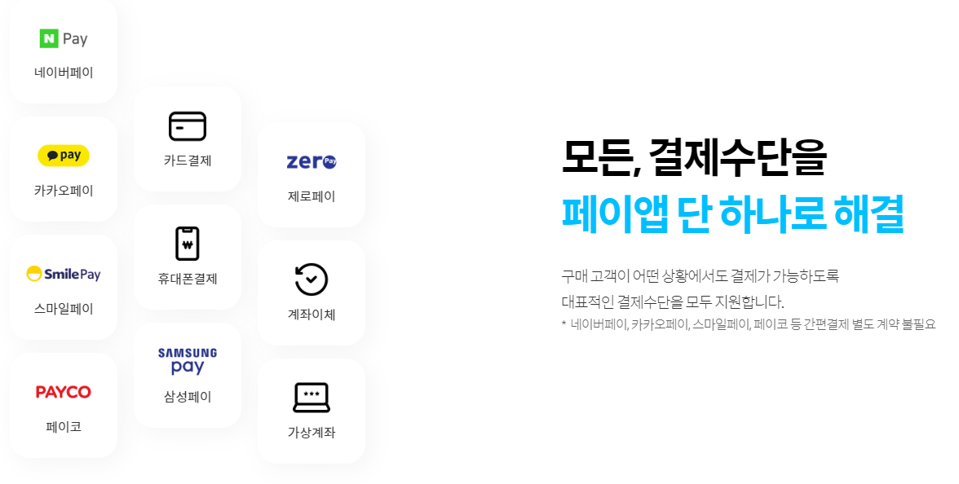
간편결제도 별도 계약 없이 페이앱 계약 만으로 한번에 서비스

Slide 5
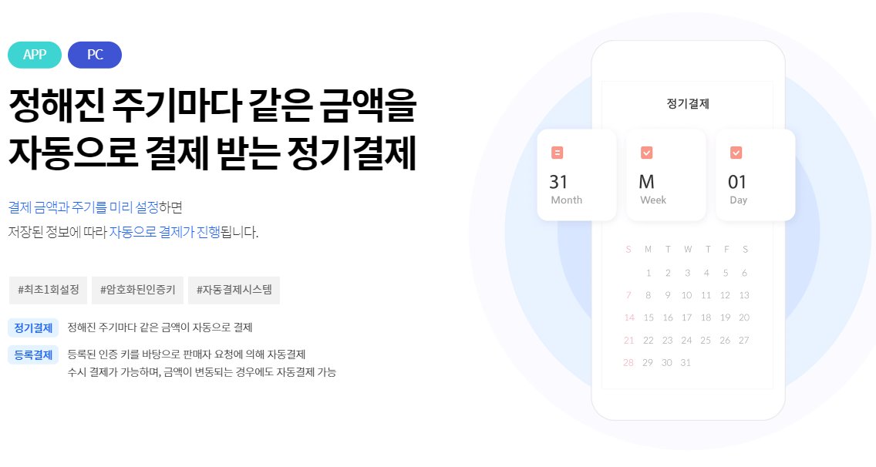
정기결제 서비스

Slide 6

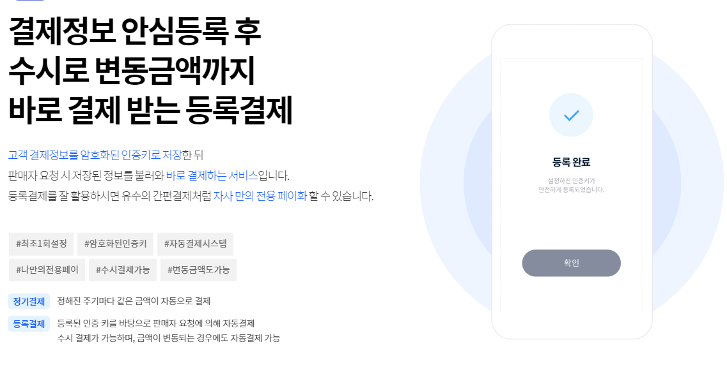

카드 등록하고 변동되는 결제 금액까지 결제 제공
우리 회사 서비스 전용Pay 서비스 구현

Slide 7
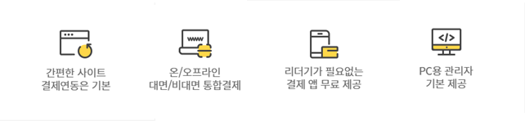

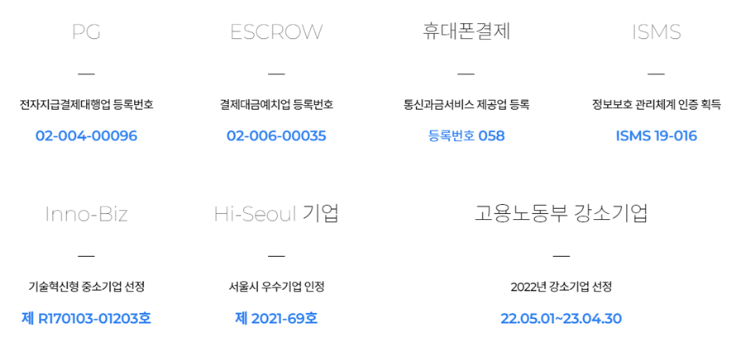
주요 인증 현황
유의 사항
① 블로그페이 I 프로셀 서비스 이용을 위해서는 별도 서비스 이용 계약 필요
② 서비스 불가 업종 및 유의업종 등은 가맹점 계약 심사 시 가입이 거절되거나 Risk 수수료가 추가 될 수 있습니다.

